Slide 1

Handy Clothes Vocab 2
Casual Clothes
with Miss Remotely Angry Lightening Bulb

Slide 2
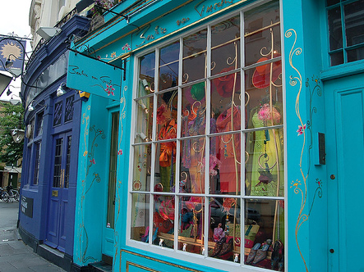
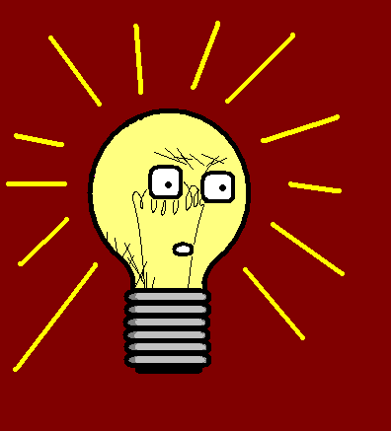

Ah, clothes, clothes, clothes! I love them, even though I can’t wear them, being a light bulb.

Slide 3
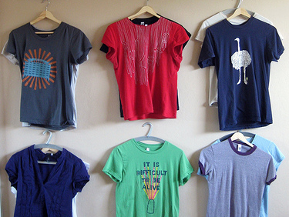
das T-Shirt
T-shirt

Slide 4
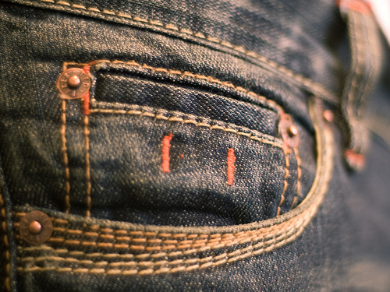
die Jeans
Jeans

Slide 5
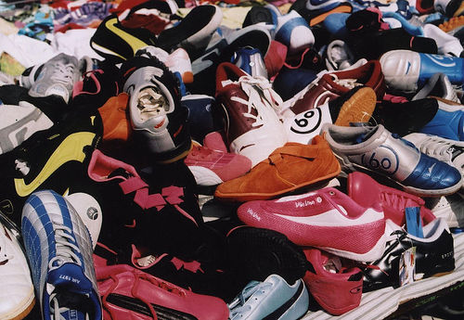
die Turnschuhe
Trainers

Slide 6
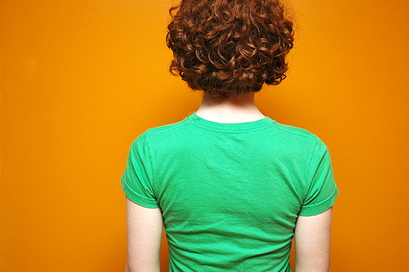
das Oberteil
Top

Slide 7
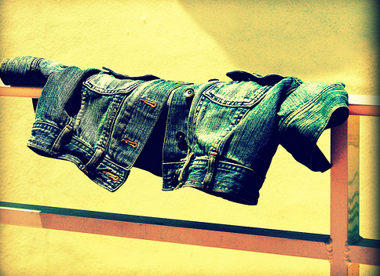
die Jacke
Jacket

Slide 8
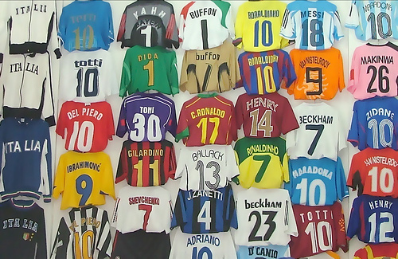
das Fußball-Trikot
Football shirt

Slide 9
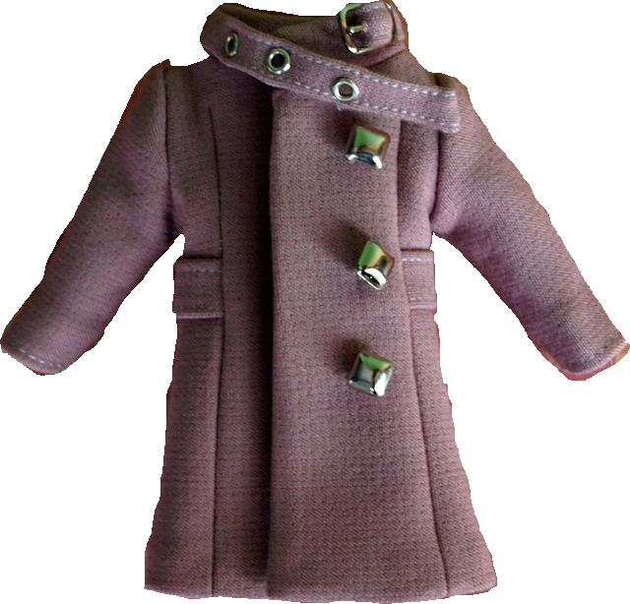
der Mantel
Coat

Slide 10
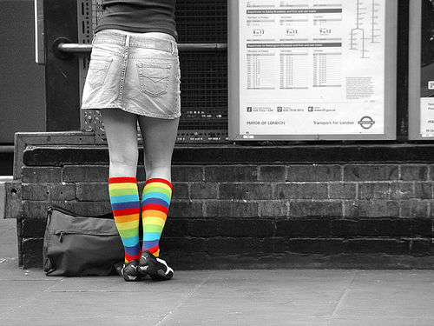
die Socken
Socks

Slide 11
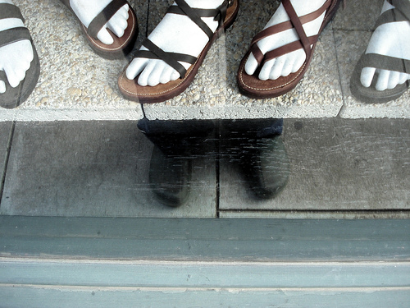
die Sandalen
Sandals

Slide 12
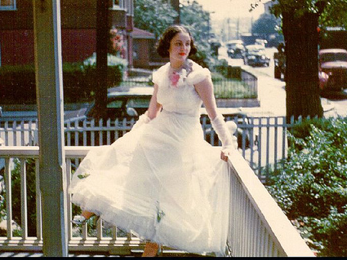
das Kleid
Dress

Slide 13
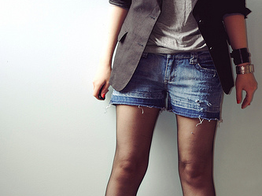
die kurze Hose
Shorts

Slide 14
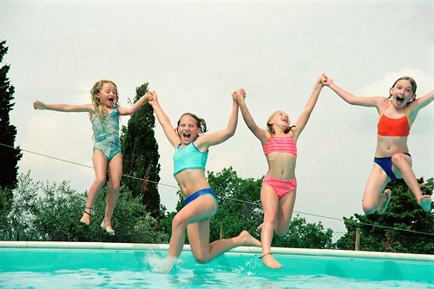
der Badeanzug
Swimsuit

Slide 15
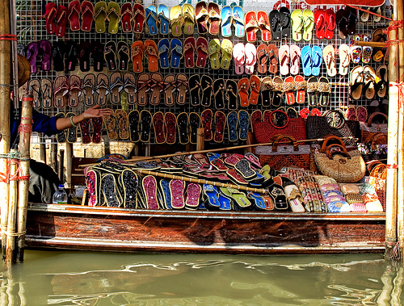
die Flip-Flops
Flip-flops

Slide 16
















Join us again!

